Slide 1
Метрика Precision: Теория, расчет и практическое применение
Выполнили:
Карпенко А.А., Нестерович А.Л., Ласточкин В.С.

Slide 2
Введение в метрику Precision
Метрика precision используется в задачах машинного обучения и информационного поиска для оценки качества классификационных моделей. Она показывает, какая доля объектов, предсказанных как положительные, действительно являются правильными. Precision особенно важна в случаях, когда ложноположительные результаты недопустимы, например, при обнаружении мошенничества, медицинской диагностике или при фильтрации спама.

Slide 3
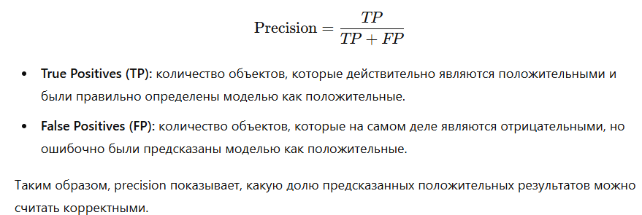
Определение и формула Precision
Precision, или точность, определяется как отношение количества правильно предсказанных положительных объектов, то есть True Positives, к сумме всех объектов, предсказанных как положительные, то есть True Positives плюс False Positives. Это выражается формулой:

Slide 4
Пример расчета Precision
Рассмотрим практический пример. Допустим, у нас есть система, классифицирующая электронные письма как спам или не спам. Система правильно определила 80 писем как спам (TP = 80) и ошибочно определила 20 нормальных писем как спам (FP = 20). В этом случае вычисляем precision следующим образом:
Precision = 80 / (80 + 20) = 80 / 100 = 0,8.
Это означает, что 80 процентов писем, отнесенных к спаму, действительно являются спамом. Такая оценка позволяет понять, насколько система надежна при определении положительного класса.»

Slide 5
Применение Precision в практических задачах
Метрика precision имеет практическое значение в разнообразных областях. Например, в информационном поиске она помогает оценить, насколько релевантные результаты выдаются пользователю, а в медицине — насколько точно определены случаи заболевания. При обнаружении мошеннических операций высокая точность позволяет минимизировать количество ложных тревог, что существенно снижает риски для бизнеса и пользователей. Важно помнить, что precision не учитывает ложные отрицания, поэтому для комплексной оценки часто используют метрику recall и комбинируют их в F1-score.

Slide 6
Реализация расчета Precision на Python
Есть два подхода: использование библиотеки scikit-learn и ручной расчет. Для автоматического расчета удобно применять функцию precision_score из модуля sklearn.metrics. Здесь мы используем массивы истинных значений и предсказаний, после чего функция рассчитывает точность по формуле.
В качестве альтернативы можно посчитать TP и FP вручную, суммируя случаи, когда истинное значение и предсказание равны единице, и случаи, когда истинное значение ноль, а предсказание единица. Оба подхода дают одинаковый результат и позволяют оценить качество модели.»

Slide 7
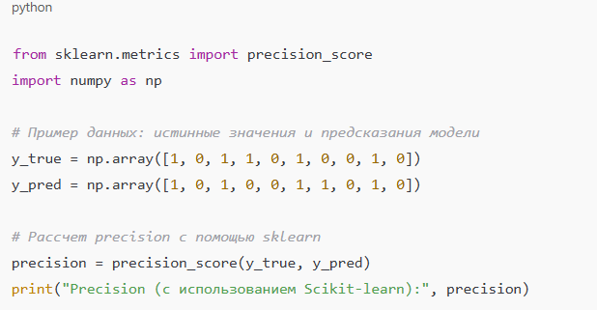
Пример вычисления precision с использованием Scikit-learn
Precision (с использованием Scikit-learn): 0.8

Slide 8

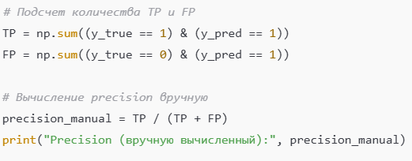

2. Ручной расчет precision

